Slide 1

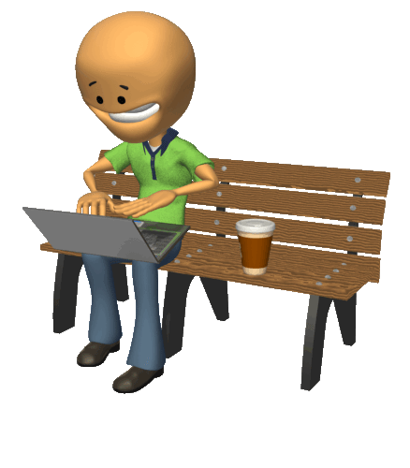
Dificil decisión

Slide 2

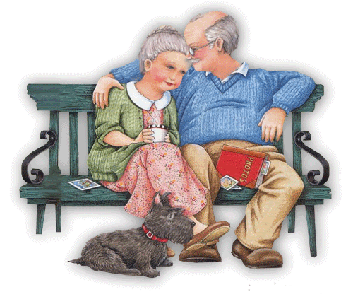
Anoche, mi esposa y yo estábamos sentados en la sala
hablando de las muchas cosas de la vida.

Slide 3

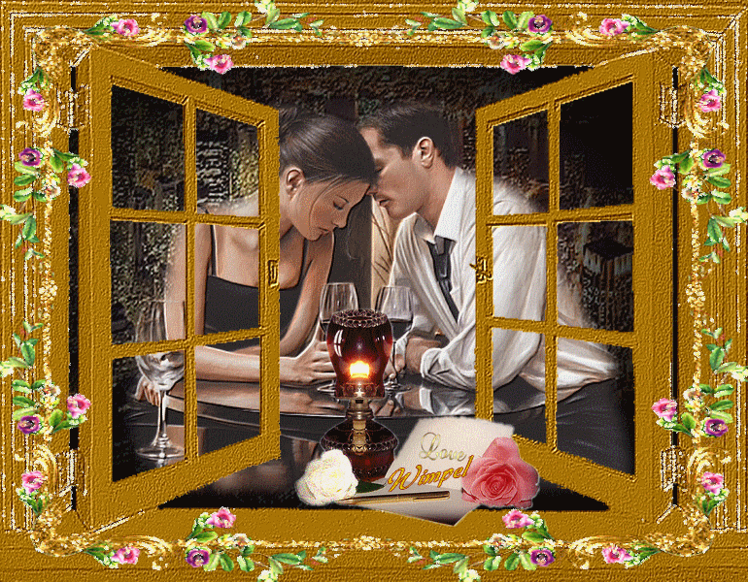
Estábamos hablando de la idea de vivir o morir.
Entonces le dije:

Slide 4

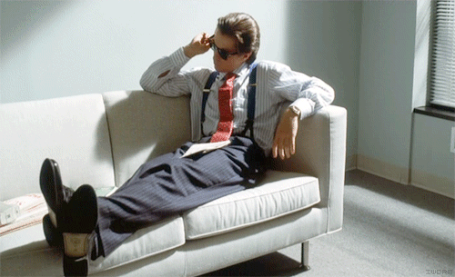
"Nunca me dejes vivir en estado vegetativo,
dependiendo de máquinas y líquidos de una botella,
Si me ves en ese estado,
Desenchufa los artefactos que me mantienen vivo…
prefiero morir'

Slide 5

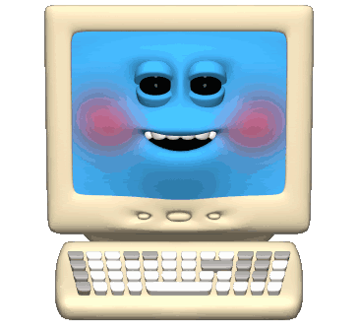
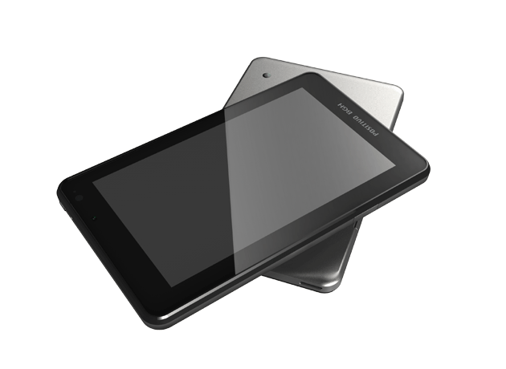



Entonces...,
Ella se levantó con una cara de admiración...,
Y desenchufó el televisor,
el ipad,
el play station
la computadora,
el blackberry,
y me quitó la cerveza.

Slide 6

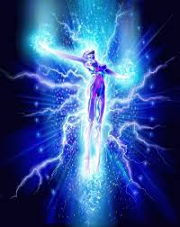
¡¡¡ Y YO
casi me muero !!!

Slide 7


Slide 8


Imágenes :
Internet
Texto :
Recibido por Email
Música:
Time to say goodbye
Interprete:
AaaaaaErnesto Cortazar
Edición:
Eaglenest
Duración
03 minutos
55 segundos
23 de abril de 2015
13:31
Disfruta de un excelente día
emiliomaguilar@hotmail.com

Slide 9







12:00
¿Te ha gustado?
Puedes ver más entrando
Aquí
Además puedes recibir powerpoints en tu correo electrónico suscribiéndote aquí:

